Slide 1
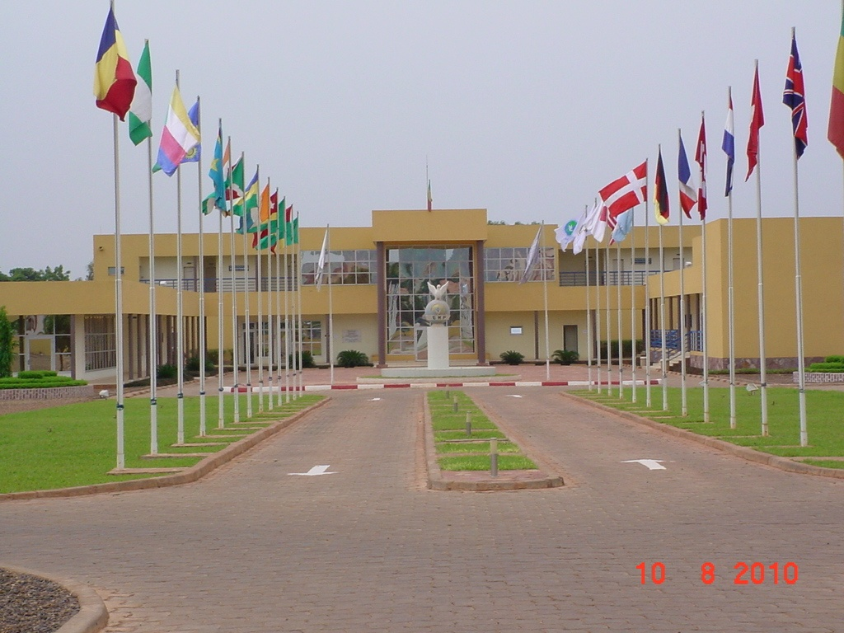
LA LEGISLATION DANS LA LUTTE CONTRE LA PROLIFERATION DES ARMES LEGERES
20 FEVRIER 2015 PAR LE COLONEL COULIBALY ISSA OUSMANE

Slide 2
PLAN
ETAT DES LIEUX
DEFINITIONS
REPONSE AU NIVEAU DES ETATS (MALI)
CONVENTION DE LA CEDEAO
INSTRUMENTS INTERNATIONAUX

Slide 3
ETAT DES LIEUX
Selon des chiffres récents :
Plus de 900 millions d’armes légères et de petit calibre (ALPC) sont en circulation dans le monde fabriquées par plus de 1,000 compagnies de près de 100 pays, soit un chiffre d’affaires de plus de 6 milliards de dollar US. Trois quarts d'entre elles sont dans les mains de civils.
Annuellement, les violences armées tuent environ 740,000 personnes, dont 2/3 dans des contextes de non-conflit.
Plus de 100 millions d’ALPC sont en Afrique.
Plus de 8 millions pour la seule Afrique de l’Ouest (CEDEAO).

Slide 4
ETAT DES LIEUX
Malheureusement, beaucoup reste à faire pour apporter des solutions appropriés au fléau.

Slide 5
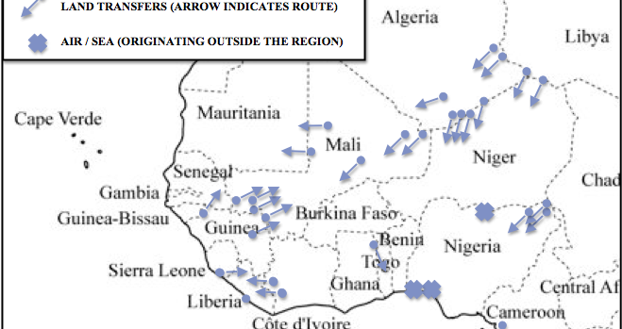
Major seizures and routes of illicit weapon transfers, 2008 - 2011

Slide 6
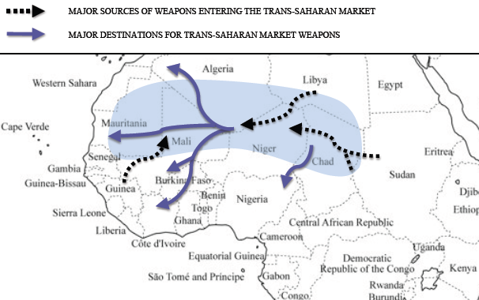
Saharan arms trade: major entry and exit routes

Slide 7
DEFINITIONS
ARMES DE PETIT CALIBRE:
Les armes de petit calibre sont, d’une manière générale, destinées à un usage individuel. Elles comprennent entre autres :
Pistolets, revolvers et leurs munitions,
Fusils de chasse, Carabines et leurs munitions,
Fusils et leurs munitions;
Pistolets mitrailleurs
Fusils semi automatiques et leurs munitions,
Fusils d’assaut et leurs munitions
Armes à feu de fabrication artisanale et leurs munitions

Slide 8
DEFINITIONS
ARMES LEGERES :
De façon générale, ce sont celles conçues pour être utilisées par une équipe de deux ou trois personnes bien que certaines d’entre elles puissent être portées et utilisées par une seule personne:
Mitrailleuses et leurs munitions;
Mortiers et leurs munitions;
Lance-grenades portatifs amovibles ou montés et leurs munitions
les canons antiaériens portatifs;
les lance-missiles antiaériens portatifs;
les mortiers d’un calibre inférieur à 100 millimètres;
Grenades à main;
Mines ;
Explosifs et accessoires.

Slide 9
DEFINITIONS
AUTRES TYPES D’ARMES :
On peut citer aussi les armes blanches (sabres, poignards, flèches, épées, couteaux , machettes ?…;)
NOTE : Cette catégorie est en fonction du pays.

Slide 10
REPONSE AU SEIN DES PAYS: CAS DU MALI
LA LEGISLATION EN MATIERE ALPC

Slide 11
LA LEGISLATION MALIENNE
LOI N°04-050 du 12 novembre 2004 : Régissant LES ARMES ET MUNITIONS EN REPUBLIQUE DU MALI
SON DECRET D’APPLICATION: Décret N°05-441/P-RM du 13 octobre 2005 portant modalités d’application de la loi sus citée.

Slide 12
Titre I: Du champ d’application et des catégories d’armes
Chapitre I: Champ d’application
Les armes et munitions autres que les matériels de guerre
Ne concerne pas également les armes et munitions régulièrement détenues par les officiers de réserve
« La détention d’armes de guerre est formellement interdite aux particuliers »
Chapitre II: les catégories d’armes (4)
Les armes blanches
Les armes à feu à canon lisse
Les armes à feu à canon rayé
Les armes à feu de défense: pistolets traditionnels, pistolets, revolvers.

Slide 13
Titre II: Du commerce, de la fabrication et de la détention des armes et munitions
Chapitre I: des armes blanches
Commerce et fabrication soumis à une autorisation préalable
Paiement d’une patente
Interdiction de port d’armes blanches dans les agglomération
Interdiction de port de commerce et fabrication d’armes contondantes
Chapitre II: des armes à feu à canon lisse et des armes à feu à canon rayé
Autorisation préalable du Ministre chargé de la Sécurité intérieure pour le commerce, l’importation et la fabrication
Fabrication d’armes à feu à canon misse: obligation de marquage par un poinçon des initiales du fabricant, son label et l’année de fabrication

Slide 14
l’importation ou l’achat d’une arme à feu à canon lisse par un particulier est soumis à une autorisation préalable du Gouverneur
Ensuite, l’acquéreur se fait délivrer sur présentation de l’arme et de sa facture: une autorisation de port d’arme par le Gouverneur
pour l’arme à feu à canon rayé: les autorisations sont délivrée par le Ministre en charge de la Sécurité Intérieure
« Les étrangers résidents au Mali, qui désirent importer ou acheter une arme de 2ème ou 3ème catégorie, doivent adresser au préalable, sous le couvert de leur Ambassade ou Consulat, une demande d’autorisation au Ministre chargé de la Sécurité Intérieure ». Article 14
Le touriste autorisé à venir chasser au Mali peut y introduire à la fois une seule arme de 2ème ou 3ème catégorie, (autorisation temporaire du Min. Sécu Int).

Slide 15
Chapitre III: des armes de défense
Pour l’importation ou l’achat, le particulier sollicite l’autorisation du Ministre en charge de la Sécurité Intérieure, idem pour permis de port
« les commerçants dûment agréés pourront, dans ce cas, servir seulement d’intermédiaire pour les commandes individuelles des bénéficiaires d’autorisation ».
Chapitre IV: des munitions
Les quantités de munitions pour les armes sont fixées par Arrêté du Ministre en charge de la Sécurité Intérieure
La fabrication des munitions pour armes à feu à canon lisse est soumise à l’autorisation préalable du Ministre en charge de la Sécurité Intérieure
La fermeture ou le transfert de l’atelier doit être déclaré ou autorisé par le Ministre en charge de la Sécurité Intérieure, selon le cas.

Slide 16
Chapitre IV: des munitions
L’importation ou l’achat de munitions pour les armes à feu à canon lisse par les particuliers pour usage personnel est soumise à une autorisation du Représentant de l’Etat dans le cercle ou du District de Bamako. (Cette autorisation induit un paiement des taxes sur l’arme et la détention d’un permis de chasse en règle)
Toutefois, les quantités annuelles de munitions accordées sont fixées par Arrêté du Ministre en charge de la Sécurité Intérieure
Il est formellement interdit aux particuliers de revendre les dites munitions
Les touristes autorisés à venir chasser au Mali peuvent y introduire sur autorisation du Ministre en charge de la Sécurité Intérieure, une quantité de munitions suivant des quotas définis
« L’autorisation d’importation, d’achat, de cession d’arme ou de munitions délivrée aux particuliers a une validité de six mois et ne peut être utilisée qu’une seule fois ».

Slide 17
LA CONVENTION DE LA CEDEAO

Slide 18
INITIATIVE REGIONALE POUR LA GESTION DES ALPC
MESURES RECOMMANDÉES PAR LE PROGRAMME D’ACTION DES NATIONS UNIES (A/CONF:192/15)
Le renforcement de la législation;
L’amélioration des capacités opérationnelles des agences d’application de la loi;
La réduction de la demande des ALPC et la promotion de la culture de la paix pour amener une réduction de la violence;
L’échange d’information et la transparence entre les pays.

Slide 19
Volonté des Chefs d’Etat et de Gouvernement des Etats Membres de la Communauté Economique des Etats de l’Afrique de l’Ouest (CEDEAO).
« Sur les armes légères et de petit calibre, leurs munitions et autres matériels connexes »
adoptée le 14 juin 2006.
Le texte officiel de la Convention en français, est disponible sur le site de la CEDEAO www.ecosap.ecowas.int/fr/ecosap/strategic_docs/convention/convention_small_arms.pdf.
Notes:
La Convention de la CEDEAO « sur les armes légères et de petit calibre, leurs munitions et autres matériels connexes » adoptée le 14 juin
2006 est le résultat du processus de transformation du Moratoire de la CEDEAO sur l'importation, l'exportation et la fabrication des armes légères en une convention légalement contraignante.
Le Moratoire a une durée limitée et est un engagement de nature politique.
De plus, n'étant pas cadré par un texte détaillé, sa mise en œuvre sur le terrain fut difficile.
Les conséquences dévastatrices de la prolifération des armes légères et de petit calibre (ALPC) continuent donc à menacer la stabilité et la sécurité de la sous-région. Soucieux de pérenniser et de renforcer les efforts de développement, de paix et de réconciliation, les chefs d'Etat et de gouvernement de la CEDEAO ont décidé de transformer le Moratoire en une convention juridiquement contraignante lors du Sommet de Dakar du 30 janvier 2003.
Article 1 - Définitions
Aux fins de la présente Convention, on entend par :
11. ARMES LEGERES ET DE PETIT CALIBRE : dans la présente Convention, cette expression inclut les munitions et autres matériels connexes.

Slide 20
LA CONVENTION DE LA CEDEAO
CONVENTION DE LA CEDEAO SUR LES ARMES LEGERES ET DE PETIT CALIBRE, LEURS MUNITIONS ET LES AUTRES MATERIELS CONNEXES
SIGNATURE: 14 JUIN 2006;
CHAPITRE I: Définitions et objectifs;
CHAPITRE II: Transfert des armes légères et de petit calibre;
CHAPITRE III: Fabrication d’armes légères et de petit calibre;
CHAPITRE IV: Transparence et échange d’information;
CHAPITRE V: Mécanismes opérationnels;
CHAPITRE VI: Arrangements institutionnels de mise en œuvre;
CHAPITRE VII: Dispositions générales et finales.

Slide 21
DEFNITIONS SELON LA CONVENTION DE LA CEDEAO
Armes légères et de petit calibre (ALPC): utilisation par civils/guerre
Munitions: intégrant les pièces de rechange
Marquage: identification unique
Traçage: ne figure pas en législation nationale
Courtage: très peu de legsl. Nationale en parle
Transfert: vise désormais jusqu’au transfert de propriété

Slide 22
Recommandation sur l’harmonisation des définitions
Armes légères et de petit calibre
« Armes légères: les armes destinées à être utilisées par plusieurs personnes travaillant en équipe et comprenant notamment:
Les lance-grenades portatifs, amovibles ou montés;
Les canons aériens portatifs;
Les canons antichars portatifs, fusils sans recul;
Les lance-missiles et lance-roquettes antichars portatifs;
Les lance-missiles aériens portatifs;
Les mortiers de calibre inférieur à 100 millimètres. »

Slide 23
Recommandation sur l’harmonisation des définitions
« Armes de petit calibre: les armes destinées à être utilisées par une personne et comprenant notamment:
Les armes à feu et toute autre arme ou dispositif de destruction tel que bombe explosive, bombe incendiaire ou bombe à gaz, grenade, lance-roquette missile, système de missile ou mine;
Les revolvers et pistolets à chargement automatique;
Les fusils et carabines;
Les mitraillettes;
Les fusils d’assaut;
Les mitrailleuses légères. »

Slide 24
TRANSFERT
Interdiction des transferts d’ALPC: la libre circulation ne concerne pas les ALPC;
Conditions d’exemption
Procédures d’exemption
Recommandations: interdiction du transfert des ALPC et équipements servant à la fabrication sur/ vers et à partir de leur territoire sauf certificat, réglementer le domaine y compris les textes douaniers et les licences d’importation, d’exportation et de transit…

Slide 25
Fabrication
La Convention a opté pour le contrôle de la fabrication locale et non son interdiction
Recommandations mesures législatives
Autorisation préalable de l’autorité compétente
Liste exhaustive de fabricants et enregistrement des armes au niveau national
Recommandations mesures administratives
Promouvoir le dialogue avec les fabricants locaux
Transmettre au Président de la Commission de la CEDEAO: production annuelle et types d’armes

Slide 26
Transparence et échange d’information
Au plan nation, échange d’information entre différents services: Registre national et banques de données
Le registre des fabricants locaux et celui des ALPC
Le registre des ALPC détenues et/ou commercialisées par les civils
Le registre des armes obsolètes ou en surplus, des armes saisies, non marquées…
Le registre des courtiers
Les Etats ont l’obligation de lutter contre la corruption liée aux ALPC

Slide 27
Mécanismes opérationnels
Recommandations pour l’harmonisation sur le contrôle et la détention d’ALPC par les civils
Le commerce et la détention des armes légères sont interdits aux civils (art.14, alinéa 2 de la conv.)
Régime juridique strict de contrôle de la détention de l’usage et du commerce des armes de petit calibre par les civils: autorisation préalable, 18 ans révolus, casier judicaire vierge, enquête de moralité, formation préalable, stockage sécurisé séparé des munitions, raison légitime de port et détention

Slide 28
Mécanismes opérationnels
Recommandations sur les certificats de visiteurs (mesures administratives et autres)
Désignation d’autorité compétente pour recevoir les demandes d’import temporaires
Mettre en œuvre les mesures de la commission de la CEDEAO (Art. 15 conv.)
Enregistrer tous les certificats de visiteurs dans le registre national des armes

Slide 29
Mécanismes opérationnels
Recommandations sur l’harmonisation sur la gestion et la sécurisation des stocks
Mesures législatives:
Normes et procédures efficaces pour la gestion, l’entreposage, la sécurisation, l’enregistrement et l’inventaire des stocks nationaux,
Inspection régulière des installations et conditions de stockage des ALPC en vue d’identifier et détruire les armes obsolètes et excédentaires/besoins nationaux
Sanctions en cas de vol ou perte

Slide 30
Mécanismes opérationnels
Recommandations sur l’harmonisation sur la gestion et la sécurisation des stocks
Mesures administratives et autres:
Identification de site approprié de stockage;
Sécurisation physique des moyens d’entreposage;
Gestion de l’inventaire et la tenue du registre;
La formation du personnel; et
La sécurisation des ALPC pendant leur fabrication et leur transit.

Slide 31
Mécanismes opérationnels
Recommandations sur l’harmonisation sur la collecte et la destruction des ALPC:
Mesures législatives: prescriptions relatives
Excédants des besoins nationaux ou devenus obsolètes;
ALPC saisies et confisquées par la justice;
Non marquées et illégalement détenues.
Mesures administratives et autres:
Désignation d’un organe national en charge

Slide 32
Mécanismes opérationnels
Recommandations sur l’harmonisation sur le marquage, le traçage et le courtage
Marquage obligatoire (classique et sécurité);
Possibilité de demandes de traçage;
Contrôle et règlementation des courtiers, des opérations de courtage ainsi que les activités comme: financiers, agents de transport;
Renforcement des contrôles frontaliers et acceptation du contrôle de la Comm. CEDEAO
Vulgariser la législation sur les ALPC et sensibiliser

Slide 33
Arrangements institutionnels
Les commissions nationales:
Mise en place par chaque Etat membre d’une Commission nationale, organe de coordination des activités de lutte contre la prolifération des ALPC
Les Commissions nationales sont au plus haut niveau des Etats membres
Rapport annuel à la Commission de la CEDEAO
Sanctions: prévues à l’article 77 du traité révisé de la CEDEAO, s’appliquent à tout Etat membre dont la resp. est reconnue par la CJ de la CEDEAO

Slide 34
INSTRUMENTS INTERNATIONAUX
1- Protocole des Nations Unies contre la fabrication et le trafic illicites d’armes à feu, de leurs pièces, éléments et munitions (Protocole sur les armes à feu)
2- Programme d’action des Nations Unies en vue de prévenir, combattre et éliminer le commerce illicite des armes légères sous tous ses aspects
3- Instrument international visant à permettre aux Etats de procéder à l’identification et au traçage rapides et fiables des armes légères et de petit calibre illicites (IIT)
4- Traité sur le Commerce des Armes
Résolution 2117 du Conseil de Sécurité des N.U

Slide 35
Protocole sur les armes à feu
ADDITIONNEL A LA CONVENTION DES N.U CONTRE LA CRIMINALITE TRANSNATIONALE ORGANISEE
EXIGE LES INFORMATIONS SUIVANTES:
a) Le lieu et la date de délivrance ;
b) La date d’expiration ;
c) Le pays d’exportation ;
d) Le pays d’importation ;
e) Le récipiendaire final ;
f) Une description et la quantité d’armes à feu, de leurs pièces, éléments et munitions ; et,
g) En cas de transit, les pays de transit.

Slide 36
Traité sur le Commerce des Armes TCA
INSTRUMENT CONTRAIGNANT POUR TRANSFERTS INTERNATIONAUX
Texte adopté le 2 avril 2013 après 7 ans de négociations;
Signature du Mali: 3 juin 2013;
Ratification par le Mali: 3 décembre 2013;
Entrée en vigueur: le 24 décembre 2014.
réglementant pour la première fois de manière universelle les transferts d’armes .

Slide 37
Résolution 2117 du Conseil de Sécurité des Nations Unies
Adoptée le 26 septembre 2013, première Résolution dédiée aux ALPC
Renforcer les mécanismes de coopération pour prévenir l’accumulation déstabilisante des ALPC;
Exhorter à la ratification du TCA;
Stratégie post-conflit pour les programmes DDR;
Appliquer intégralement et efficacement les embargos sur les armes.

Slide 38
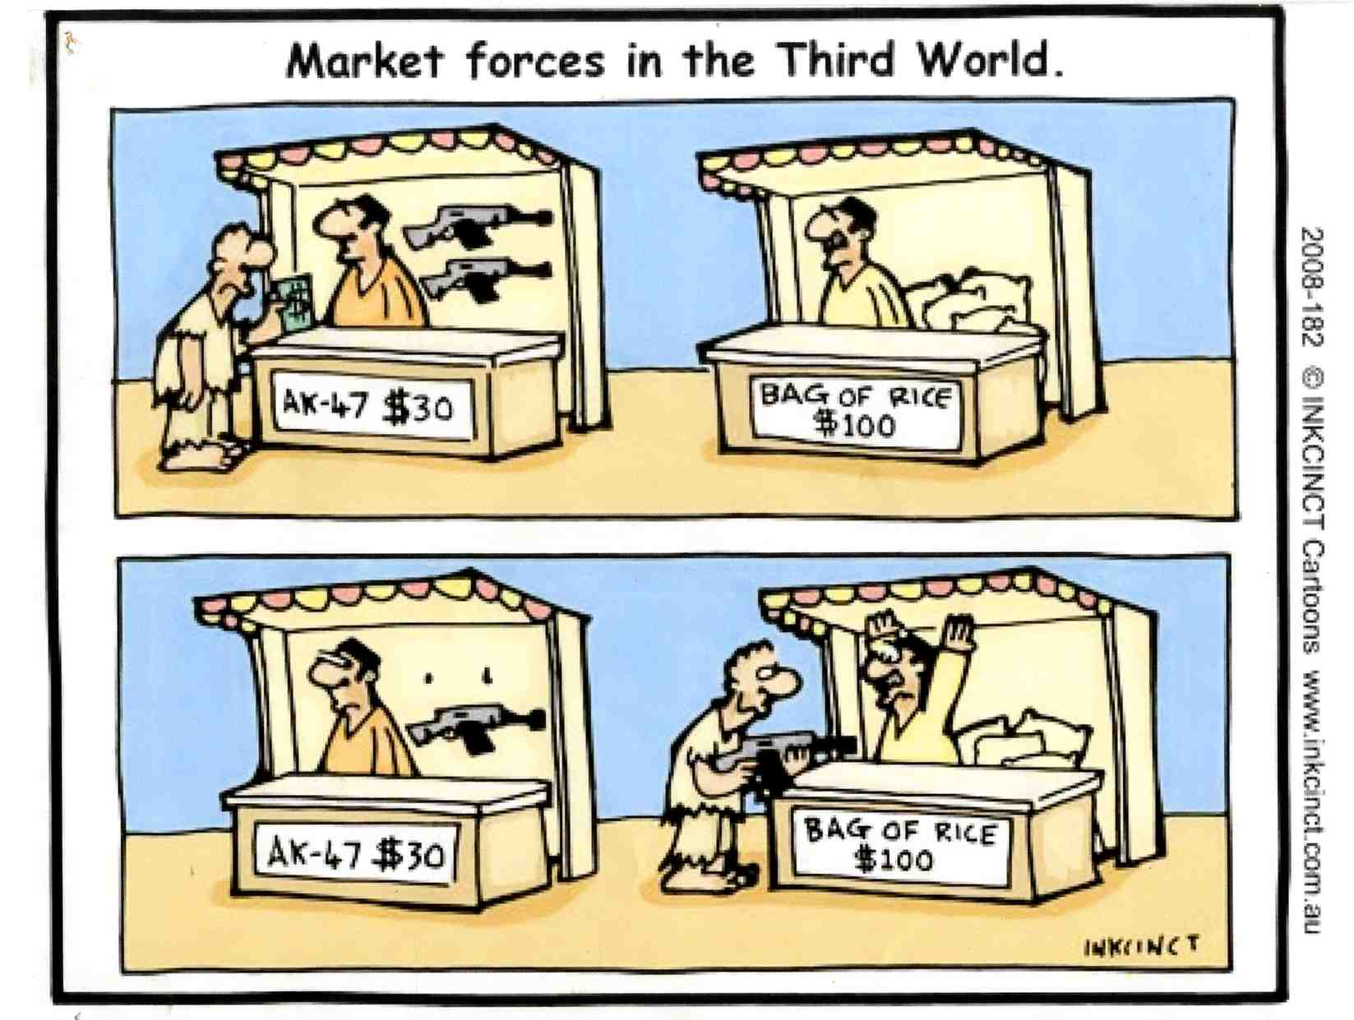

Slide 39
Je vous remercie pour votre aimable attention

